Slide 1


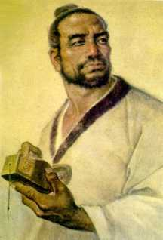
23.鲁班 和 橹板
麻智超

Slide 2
lǔ
lǔ
鲁班和橹板
？
？
？

Slide 3
鲁班，是我国古代一位最优秀的土木建筑工匠，他一直致力于创造发明 ，他出身于世代工匠的家庭，从小就跟随家里人参加过许多建筑劳动，鲁班在机械、土木、手工工艺等方面有所发明。
二千四百多年来，一直被土木工匠尊奉为“祖师”，受到人们的尊敬。

Slide 4
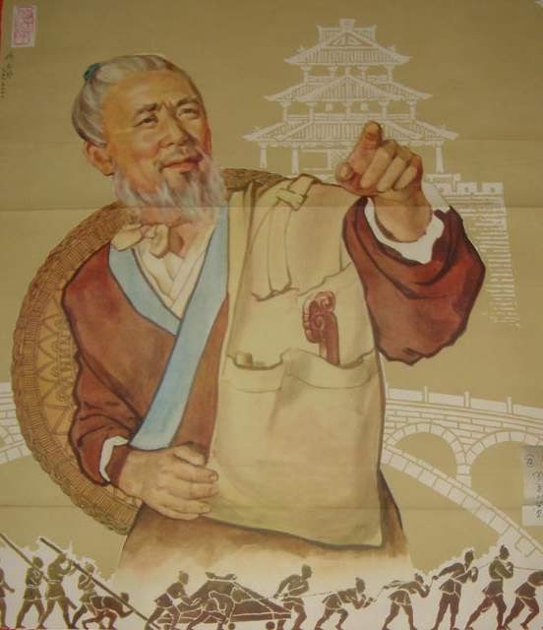
鲁班本名公输般，因为「般」与「班」同音，是春秋战国时代鲁国人，所以称之为鲁班。他是历史上有名的工匠，被喻为木匠的祖师。

Slide 5
发明
鲁班和橹板
？
？
？

Slide 6
bǎn lì děng
板 力 等
已 往 身
前 忽
yǐ wǎng shēn
qián hū

Slide 7

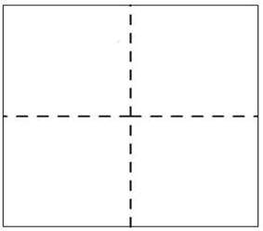
认一认
lǔ
dīng
mò
shǐ
鲁
盯
默
驶
bō
huá
yuán
tuǐ
拨
滑
圆
腿

Slide 8
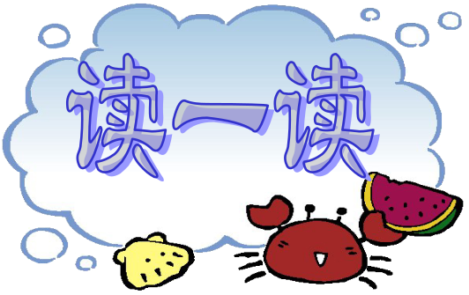
wǎng
shēn
qián
hū
ān
往
身
前
忽
安
(向往)
(身体)
(前后)
(忽然)
(平安)

Slide 9
bǎn
lì
děng
yǐ
板
力
等
已
(黑板)
(力气)
(等候)
(已经)

Slide 10
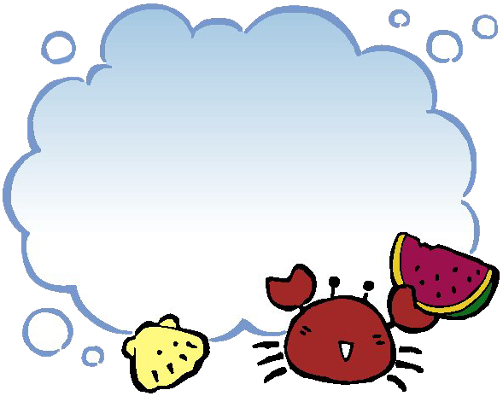
写一写
力已安身
板往忽前等

Slide 11
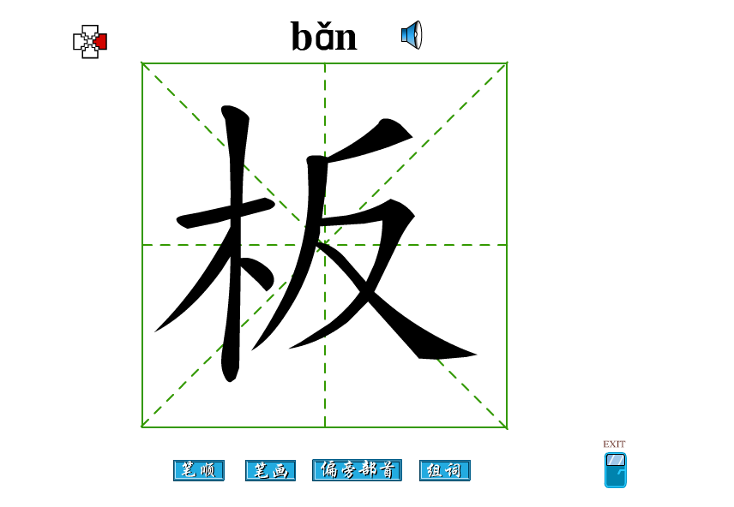

Slide 12
竹板
木板
黑板
石板
板（饭）

Slide 13
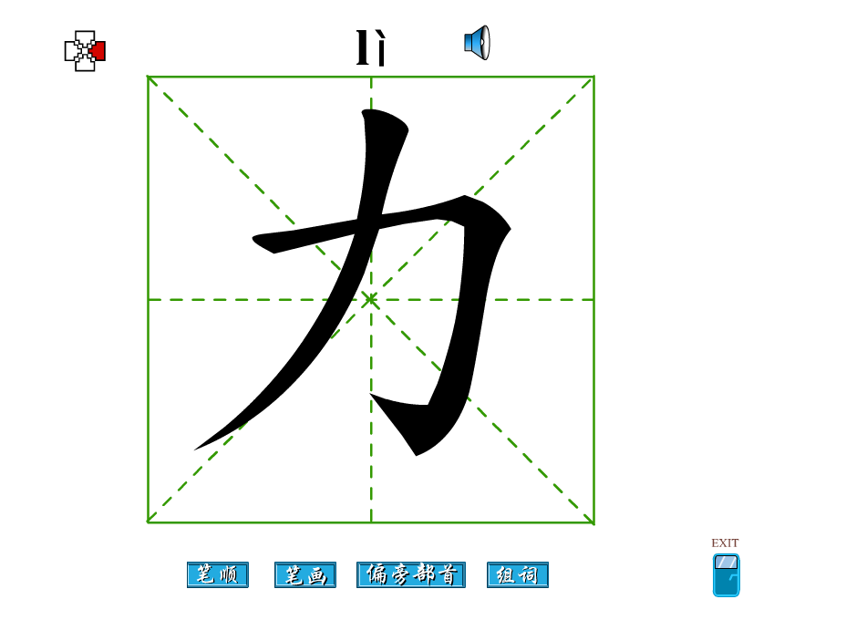

Slide 14
尽力
力气
吃力
用力
无力
力
立 粒 丽

Slide 15
li
立
力
（ ）功 用尽全（ ）
亮（ ） 风和日（ ）
站（ ） （ ）刻
颗（ ） （ ）马
拉（ ） 能（ ）
饭（ ） （ ）正
丽
丽
立
立
粒
立
力
力
粒
立

Slide 16
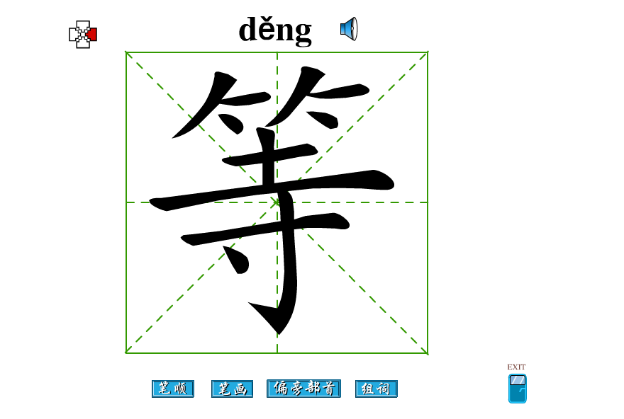

Slide 17
等于
等候
等车
平等
等待
等（诗）

Slide 18
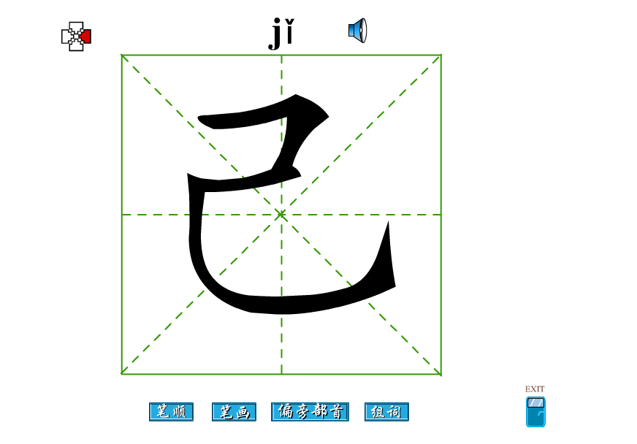

Slide 19
已经
已知
早已
已（以）
己

Slide 20
yi
已
以
（ ）来 自（ ）为是
（ ）前 （ ）有
可（ ） （ ）为
（ ）后 （ ）是
以
已
以
以
以
已

Slide 21
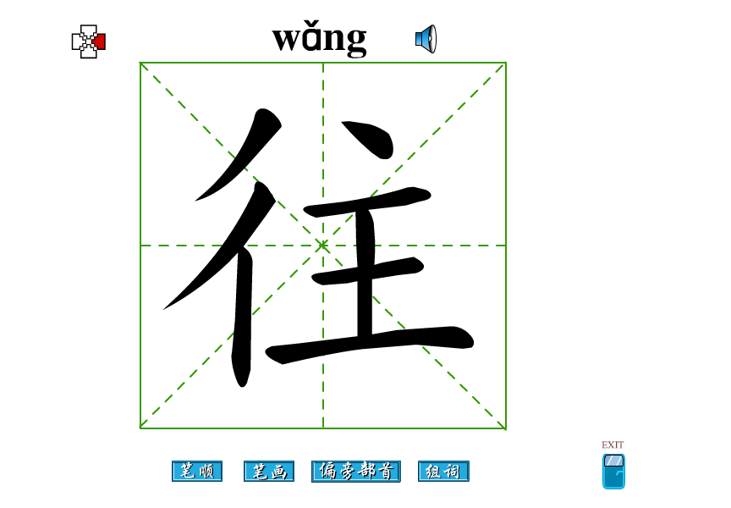

Slide 22
往事
来往
往日
往后
向往
往常
往（住）
网

Slide 23
wang
网
网
（ ）子 鱼（ ）
（ ）前 （ ）有
织（ ） 以（ ）
（ ）后 球（ ）
（ ）事 来（ ）
往
已
网
往
往
网
往
往

Slide 24
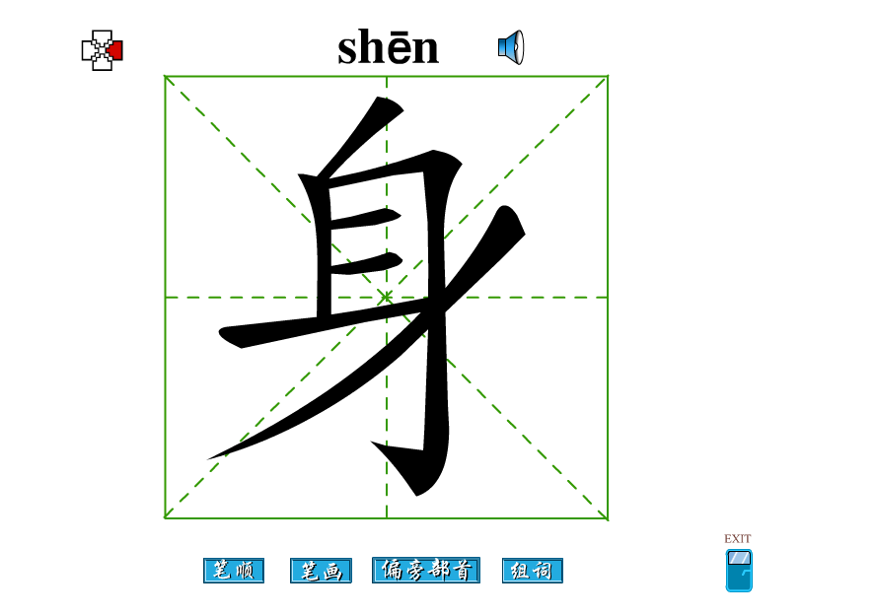

Slide 25
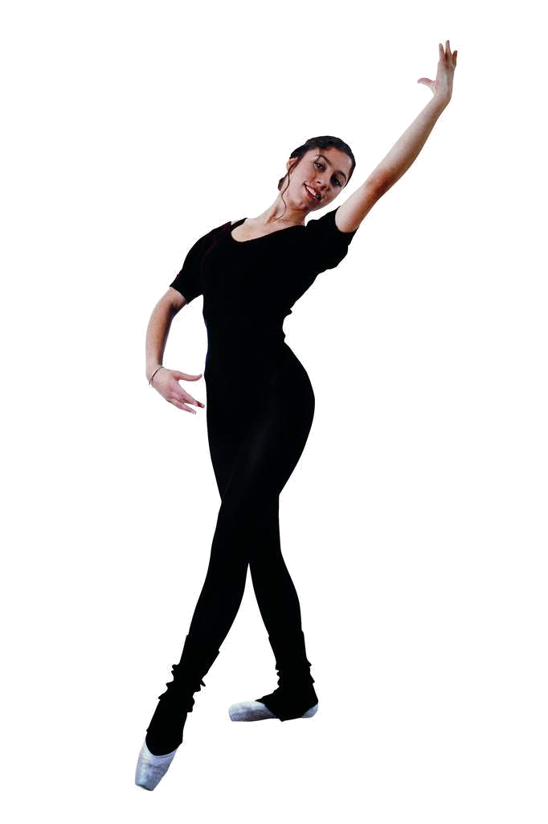
身体
全身
身高
身上
身

Slide 26
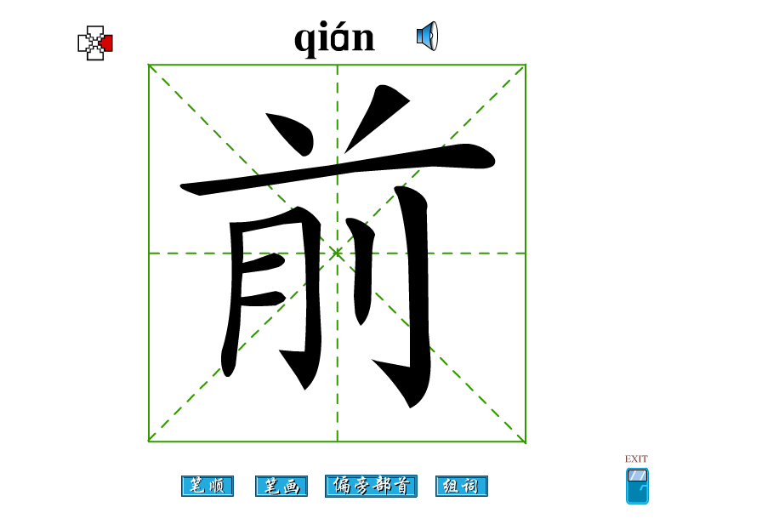

Slide 27
前后
前进
前面
勇往直前
前

Slide 28
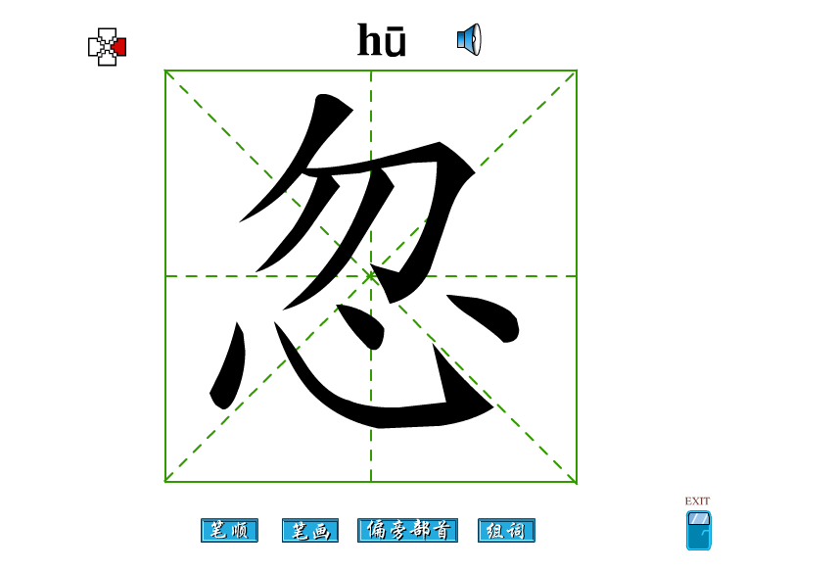

Slide 29

忽然
忽闪
忽上忽下
忽（物）
志 息 您 忘

Slide 30
hu
呼
（ ）应 黑（ ）（ ）
（ ）气 （ ）喊
热（ ）（ ）（ ）叫
（ ）闪 （ ）视
黄（ ）（ ）（ ）然
几（ ） 打（ ）
乎 乎
呼
呼
乎 乎
呼
忽
忽
乎 乎
忽
乎
呼

Slide 31
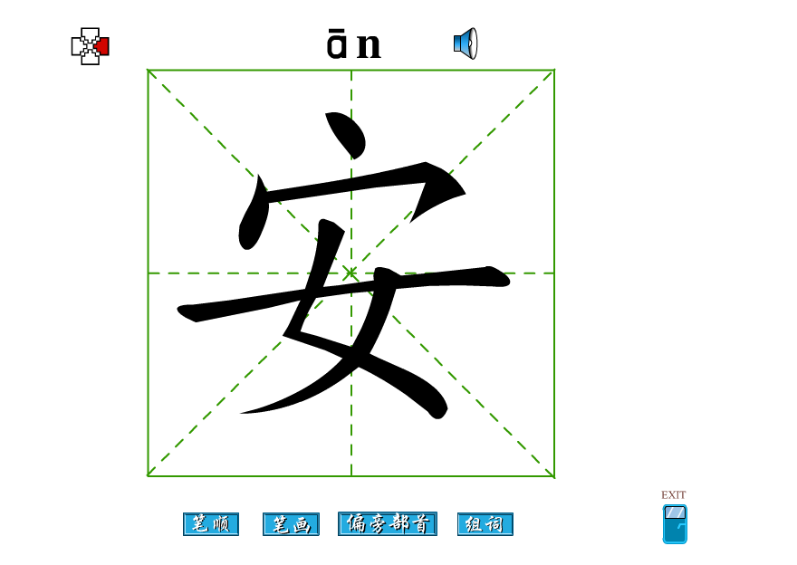

Slide 32
安心、安全、平安、公安、安宁、安定、
安

Slide 33
lǔ dīng mò
鲁 盯 默
驶 拨 滑
圆 腿
shǐ bō huá
yuán tuǐ

Slide 34
lǔ bān
lǔ bǎn
huí
鲁班 橹板 回家
吃力 已经 盯着
拨水 来往 滑行
忽然 圆形 扁形
工具 腿 默默地想
chī
yǐ jing
dīng zhe
bō shuǐ
wǎng
huá xíng
hū rán
yuán xíng
biǎn xíng
jù
tuǐ
mò mo

Slide 35
老艄公 竹篙 撑船
粗木棍 累得 省力
扑通 脚蹼 半截
嘎嘎 嗬
shāo
gāo
chēng
cū
gùn
lèi
de
shěng
pū tōng
jiǎo pǔ
jié
gā ga
he

Slide 36
课文简介：
故事主要写了鲁班发明橹板的过程。
先写：鲁班为什么要发明橹板？
——起因
再写：鲁班是怎么发明橹板的？
——经过
最后写：人们取名纪念鲁班。
——结果

Slide 37
有一天，鲁班坐船回家，看到老艄公用竹篙撑船十分吃力。等把船撑到对岸，老艄公已经累得满头大汗了。

Slide 38
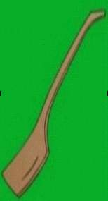
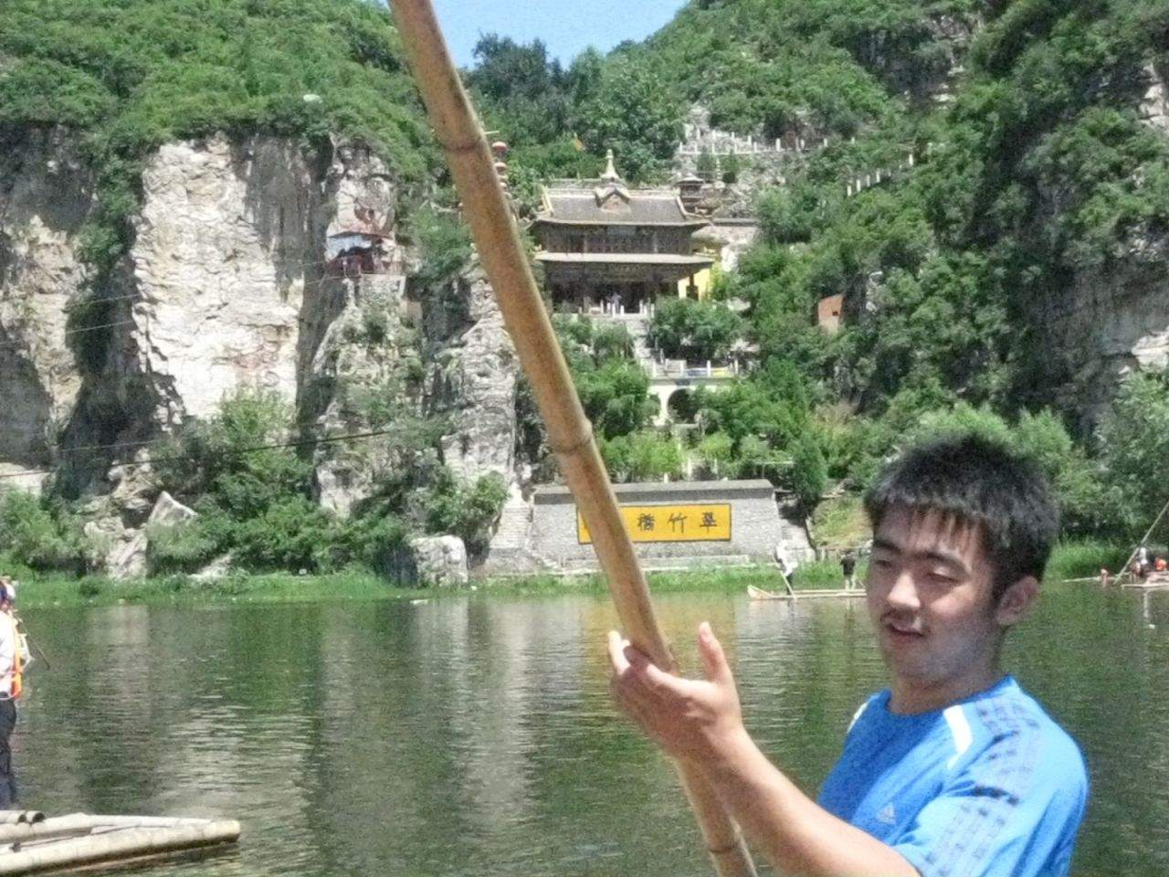
竹 篙
橹 板

Slide 39

1、鲁班造的橹板是什么样的？
2、它有什么好处？
3、鲁班怎么会想到造橹板的？

Slide 40
鲁班上岸后，两眼盯着小船默默地想：有什么好 办法能让人们驾驶起来感到省力呢？

Slide 41
鲁班出神地看着，忽然眼睛一亮，马上找来一根粗木棍。他把木棍上半截削成圆形，就像鸭子的腿 ，把下半截削成扁形，就像鸭子的脚蹼 。老艄公拿去安在船尾，一摇，嗬，不光省力，船也行得快多了。

Slide 42
鲁班看到老艄公摇船（ ），
所以想（ ）。
他看见（ ），
于是想到（ ）。
鲁班发明了摇船的工具是---
（ ）。
橹板

Slide 43
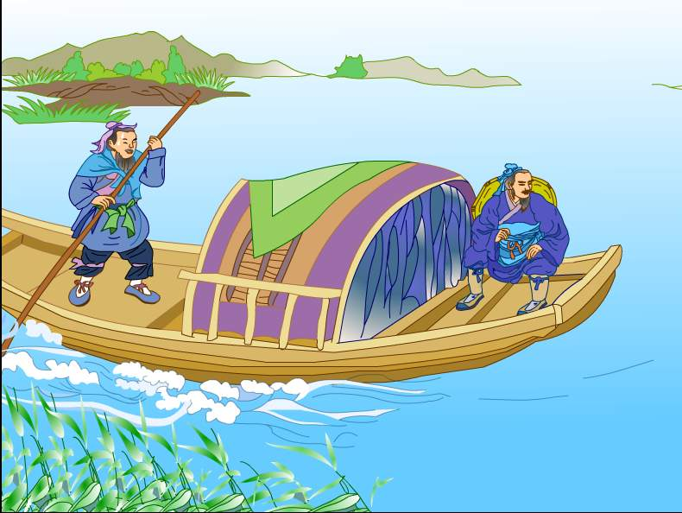
十分
吃力
……
已经累得
满头大汗

Slide 44
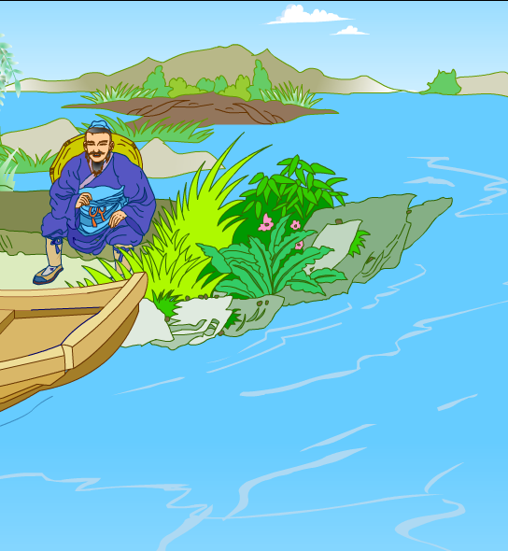
鲁班上岸后,两眼盯着小船
默默地想:有什么好办法能让人
驾驶起来感到省力呢?
小声读读第二自然段
画出鲁班所思考的问题
盯着
默默地想
有什么好办法能让人们驾驶起来感到省力呢?

Slide 45
读读第四自然段，
鲁班制作的橹板是什么样子的?
用笔画出相关的句子.

Slide 46




鲁班出神地看着，忽然眼睛一亮，马上找来一根粗木棍。他把木棍上半截削成圆形，就像鸭子的腿，把下半截削成扁形，就像鸭子的脚蹼。
（先……然后……再……）

Slide 47
鲁班受了 的启发，发明了橹板 。

Slide 48
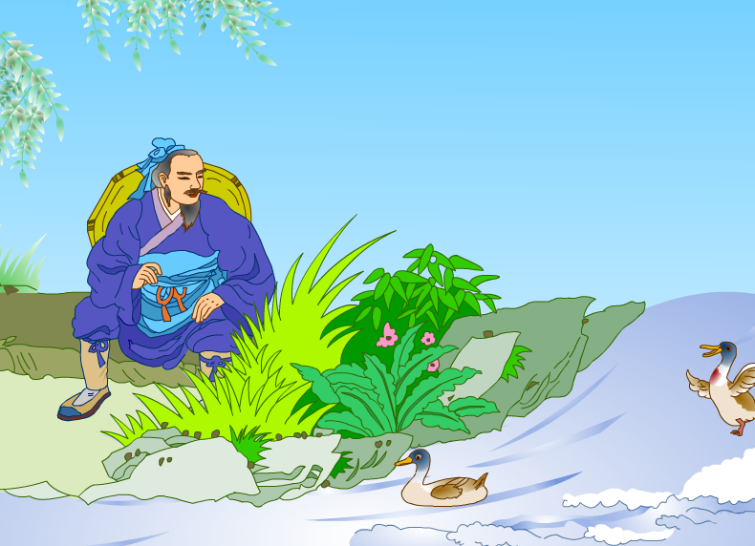
这时,一群鸭子”嘎嘎”叫着,”扑通扑通”
跳下水。只见它们用脚蹼往身后拨水，
身子轻快地向前滑行。

Slide 49
他把木棍上半截削成圆形，
就像鸭子的腿，把下半截
削成扁形，就像鸭子的脚
蹼。

Slide 50
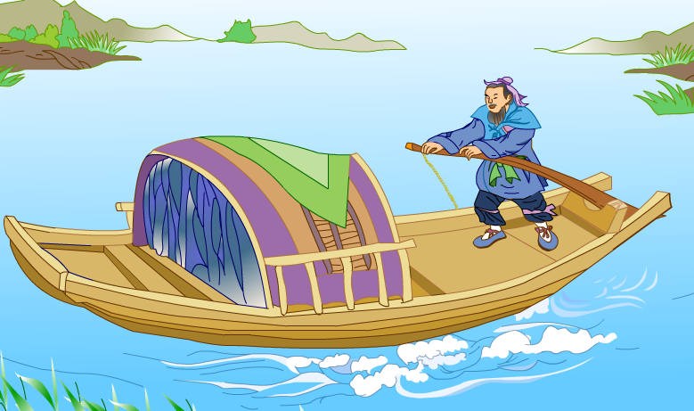
老艄公拿去安在船尾，一摇，
嗬，不光省力，船也行得快多了。
省力
快多了

Slide 51


老艄公对鲁班说……
鲁班，谢谢你给我做了这么好的工具。 以前我用 ,不光 ,船也行得 。
现在我用 ,不光 ,船也行得 。

Slide 52
后来，人们就把这种摇船的工具叫做“橹板”。

Slide 53
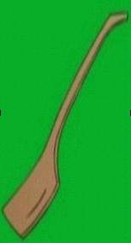
鲁班
橹板

Slide 54
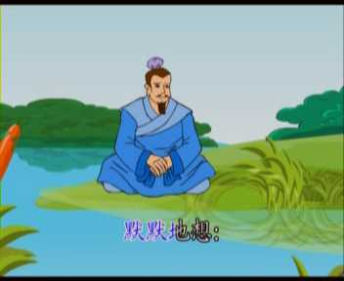

出神地看着
马上

Slide 55
观察
因为鲁班爱（ ），
爱（ ），勤（ ），
所以才能发明（ ）。
动手
动脑
橹板

Slide 56
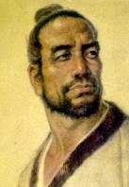
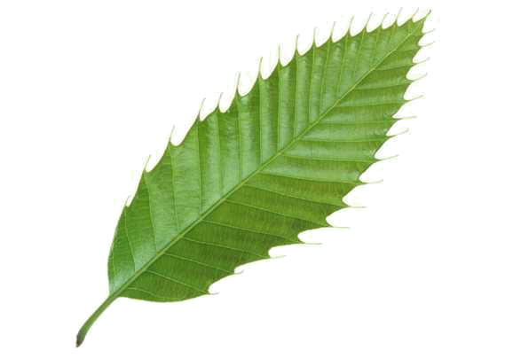
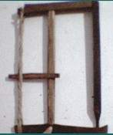
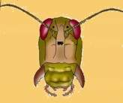


Slide 57
鲁班看到老艄公摇船（ ），
所以想（ ）。
他看见（ ），
于是想到（ ）。
鲁班发明了摇船的工具是---
（ ）。
我觉得鲁班是个（ ）的人。

